Slide 1
Football player datasheet
2014/2015
Daniele – Roina – Savarese - Senatore

Slide 2
Definizione del prodotto
Realizzare un’applicazione Android in grado di integrare informazioni riguardanti diversi aspetti relativi al profilo del giocatore.
Creare la più grande banca dati riguardante le schede tecniche dei giocatori.

Slide 3
Analisi Commerciale: Risultati
Valori percentuali

Slide 4
Analisi Commerciale: Risultati

Slide 5
Requisiti dell’applicazione risultanti dal sondaggio
Dati anagrafici
Dati contrattuali
Biografia
Palmarès
Dati relativi alla carriera
News
Video
Caratteristiche tecniche

Slide 6
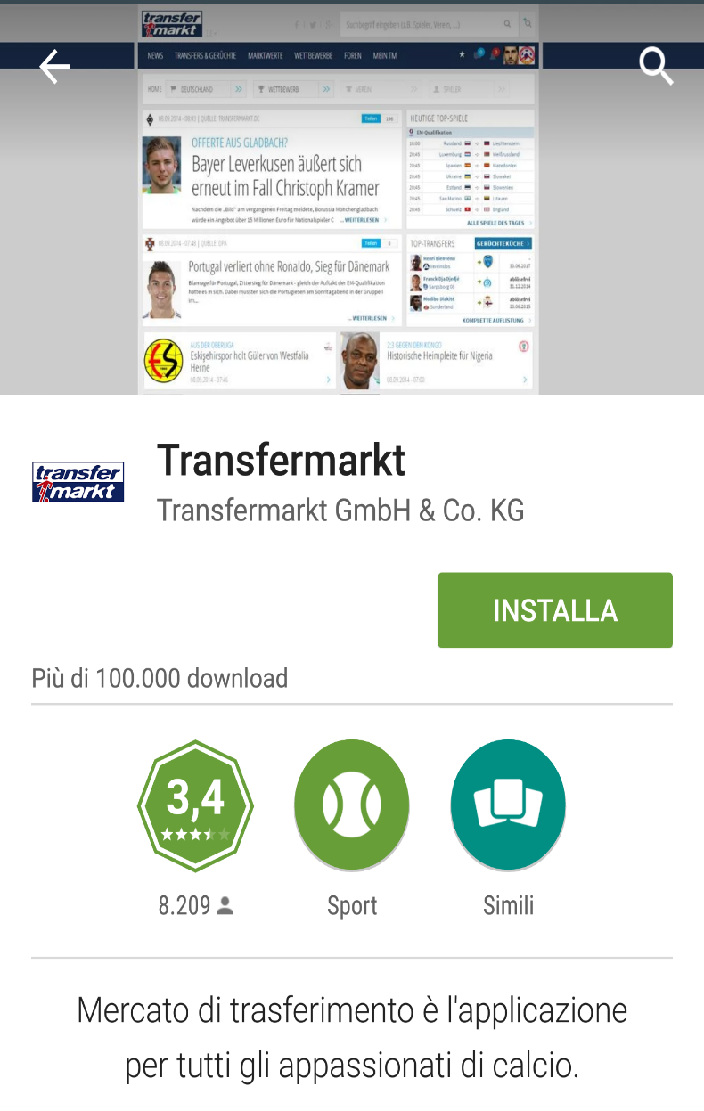
Analisi del Mercato Concorrente Transfermarkt
Completamente gratuita e in continuo aggiornamento
Lingua supportata: Tedesco
Caratteristiche tecniche
Biografia
Oltre 100.000 download

Slide 7
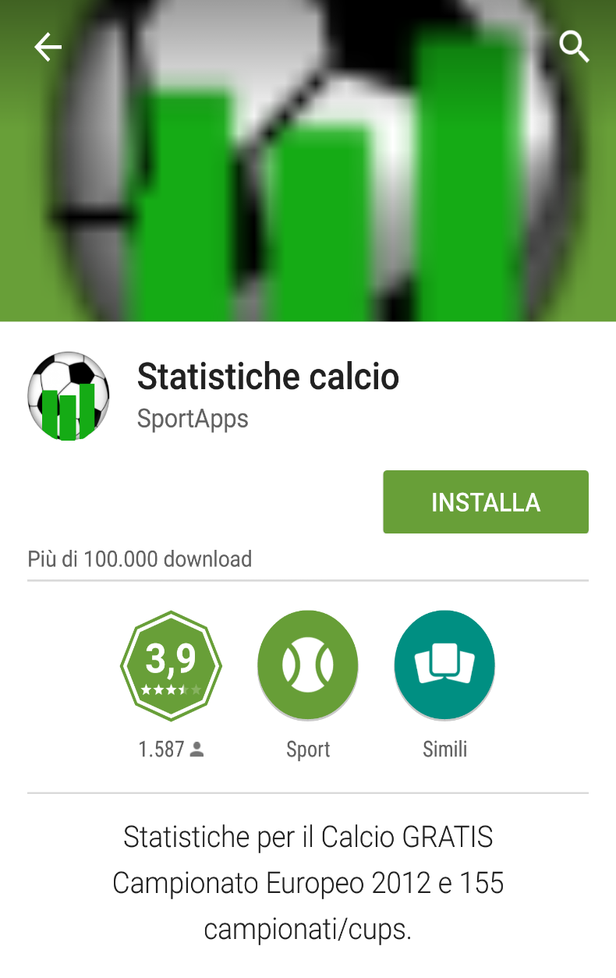
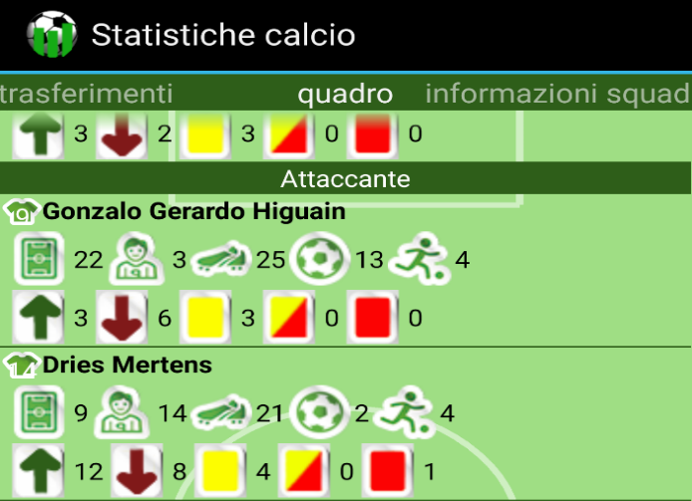
Analisi del Mercato Concorrente Statistiche calcio
Gestione di campionati con limitate informazioni sui calciatori
Oltre 100.000 download

Slide 8
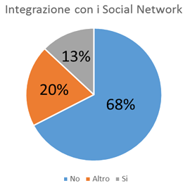
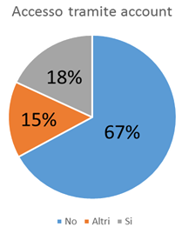
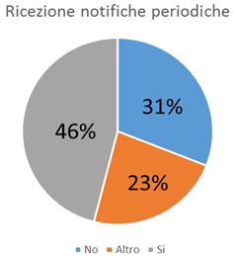
Analisi Commerciale Risultati

Slide 9
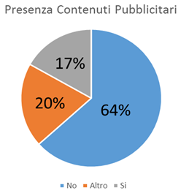
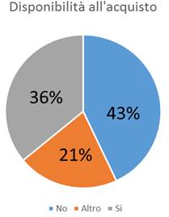
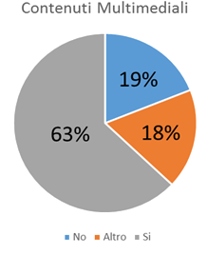
Analisi Commerciale Risultati

Slide 10
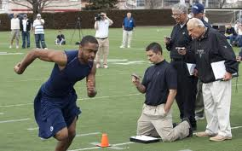


Analisi del Mercato Clienti potenziali
Osservatori
Appassionati
Procuratori

Slide 11

Grazie per l’attenzione
IUMUS 2014/15

